Slide 1

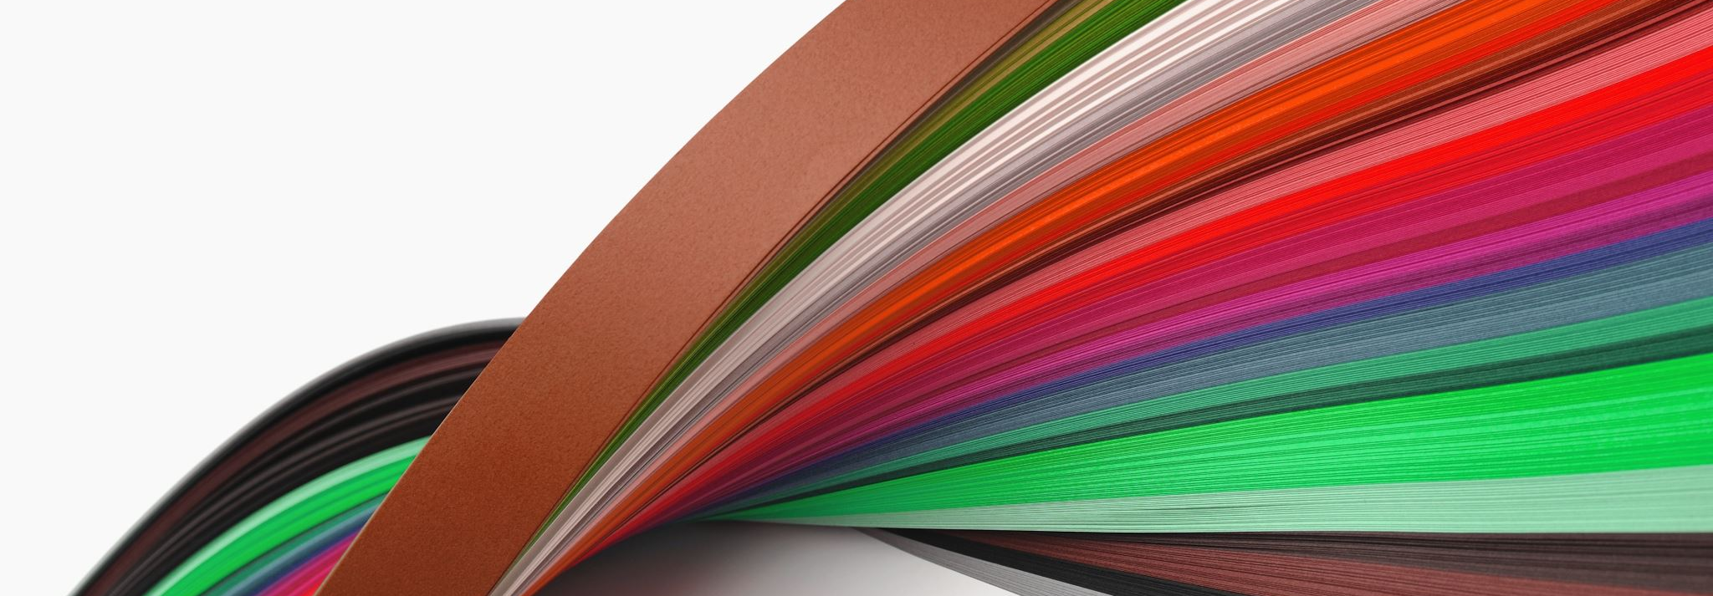

ΧΡΩΜΑΤΟΛΟΓΙΑ
ΣΥΝΔΙΑΣΜΟΙ ΧΡΩΜΑΤΩΝ

Slide 2

ΧΡΩΜΑΤΙΚΟΙ ΣΥΝΔΙΑΣΜΟΙ
ΕΝΙΑΙΑ ΣΥΝΟΛΑ ΠΟΥ ΑΠΟΤΕΛΟΥΝΤΑΙ ΑΠΌ ΔΙΑΦΟΡΑ ΧΡΩΜΑΤΑ
Ο ΣΤΟΧΟΣ ΕΝΌΣ ΧΡΩΜΑΤΙΚΟΥ ΣΥΝΔΙΑΣΜΟΥ ΕΊΝΑΙ ΝΑ ΕΠΙΦΕΡΕΙ ΈΝΑ ΤΑΙΡΙΑΣΤΟ ΚΑΙ ΑΡΜΟΝΙΚΑ ΔΕΜΕΝΟ ΣΥΝΟΛΟ
ΝΑ ΔΩΣΕΙ ΕΠΙΣΗΣ ΕΝΔΙΑΦΕΡΟΝ ΜΕ ΕΝΤΑΣΕΙΣ ΚΑΙ ΑΝΤΙΘΕΣΕΙΣ.
ΣΥΜΦΩΝΑ ΜΕ ΤΟΝ W.KANDINSKY «Η ΑΡΜΟΝΙΑ ΤΩΝ ΧΡΩΜΑΤΩΝ ΠΡΕΠΕΙ ΝΑ ΒΑΣΙΖΕΤΑΙ ΜΟΝΟ ΣΤΟ ΑΞΙΩΜΑ ΤΗΣ ΕΠΩΦΕΛΟΥΣ ΠΡΟΣΕΓΓΙΣΗΣ ΤΗΣ ΑΝΘΡΩΠΙΝΗΣ ΨΥΧΗΣ»

Slide 3
ΠΩΣ ΧΩΡΙΖΟΥΜΕ ΤΟΥΣ ΧΡΩΜΑΤΙΚΟΥΣ ΣΥΝΔΙΑΣΜΟΥΣ
ΤΟΥΣ ΧΩΡΙΖΟΥΜΕ ΣΕ:
ΧΡΩΜΑΤΙΚΕΣ ΑΡΜΟΝΙΕΣ & ΧΡΩΜΑΤΙΚΕΣ ΑΝΤΙΘΕΣΕΙΣ
ΠΟΙΟΣ Ο ΡΟΛΟΣ ΤΟΥΣ ΣΤΟ ΜΑΚΙΓΙΑΖ:
ΕΊΝΑΙ ΈΝΑ ΠΑΙΧΝΙΔΙ ΧΡΩΜΑΤΙΚΩΝ ΣΥΝΔΥΑΣΜΩΝ ΠΟΥ ΓΙΑ ΝΑ ΠΑΙΧΤΕΙ ΣΩΣΤΑ ΕΊΝΑΙ ΑΠΑΡΑΙΤΗΤΟ ΝΑ ΓΝΩΡΙΖΟΥΜΕ ΚΑΛΑ ΤΑ ΧΡΩΜΑΤΑ ΚΑΙ ΠΟΙΕΣ ΕΊΝΑΙ ΟΙ ΙΔΙΟΤΗΤΕΣ ΤΟΥΣ

Slide 4

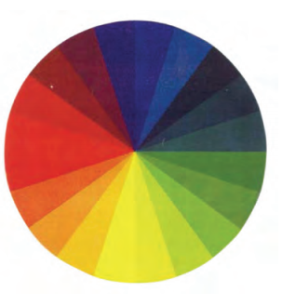
ΧΡΩΜΑΤΙΚΟΣ ΚΥΚΛΟΣ

Slide 5
ΒΑΣΙΚΑ ΧΡΩΜΑΤΑ
ΕΊΝΑΙ ΤΡΙΑ
ΑΠΌ ΤΗΝ ΑΝΑΜΕΙΞΗ ΤΟΥΣ ΜΠΟΡΟΥΝ ΝΑ ΠΡΟΚΥΨΟΥΝ ΧΙΛΙΑΔΕΣ ΧΡΩΜΑΤΑ
ΓΙΑ ΤΟΝ ΛΟΓΟ ΑΥΤΌ ΛΕΓΟΝΤΑΙ ΠΡΩΤΟΓΕΝΗ,ΔΗΛΑΔΗ ΧΡΩΜΑΤΑ ΑΠΌ ΤΑ ΟΠΟΙΑ ΜΠΟΡΟΥΜΕ ΝΑ ΚΑΤΑΣΚΕΥΑΣΟΥΜΕ ΌΛΑ ΤΑ ΑΛΛΑ

Slide 6
ΟΥΔΕΤΕΡΑ ΧΡΩΜΑΤΑ
ΤΟ ΑΣΠΡΟ
ΤΟ ΜΑΥΡΟ
ΤΟ ΓΚΡΙ
ΑΡΑ,ΣΥΜΠΕΡΑΣΜΑΤΙΚΑ ΕΊΝΑΙ:
ΤΟ ΦΩΣ ΚΑΙ Η ΕΛΛΕΙΨΗ ΦΩΤΟΣ

Slide 7
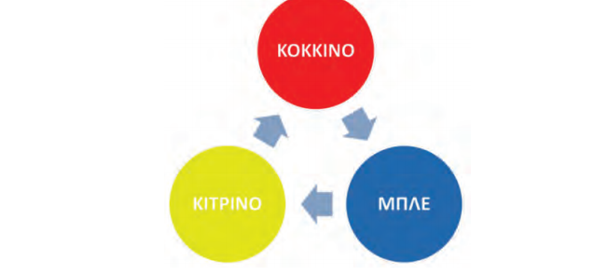
ΠΟΙΑ ΕΊΝΑΙ ΤΑ ΒΑΣΙΚΑ Ή ΠΡΩΤΟΓΕΝΗ ΧΡΩΜΑΤΑ

Slide 8
ΔΕΥΤΕΡΟΓΕΝΗ Ή ΣΥΜΠΛΗΡΩΜΑΤΙΚΑ ΧΡΩΜΑΤΑ
ΕΊΝΑΙ Η ΑΝΑΜΕΙΞΗ ΤΩΝ ΠΡΩΤΟΓΕΝΩΝ ΧΡΩΜΑΤΩΝ ΑΝΑ ΔΥΟ
ΕΤΣΙ ΜΠΟΡΟΥΜΕ ΝΑ ΠΟΥΜΕ ΌΤΙ ΣΥΜΠΛΗΡΩΜΑΤΙΚΑ Ή ΔΕΥΤΕΡΟΓΕΝΗ ΟΝΟΜΑΖΟΝΤΑΙ ΤΑ ΧΡΩΜΑΤΑ ΠΟΥ ΠΡΟΚΥΠΤΟΥΝ ΑΠΌ ΤΗΝ ΑΝΑΜΕΙΞΗ ΔΥΟ ΒΑΣΙΚΩΝ ΣΕ ΙΣΗ ΠΟΣΟΤΗΤΑ

Slide 9
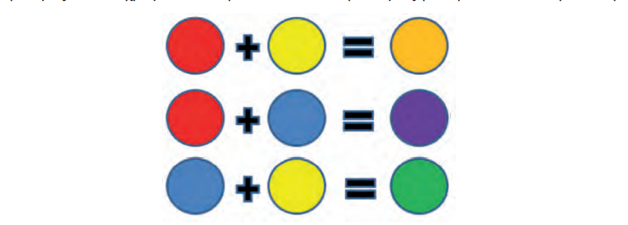
ΠΑΡΑΔΕΙΓΜΑΤΑ ΑΝΑΜΕΙΞΗΣ ΔΥΟ ΒΑΣΙΚΩΝ ΧΡΩΜΑΤΩΝ ΣΕ ΙΣΗ ΠΟΣΟΤΗΤΑ

Slide 10
ΠΟΙΑ ΕΊΝΑΙ ΤΑ ΣΥΜΠΛΗΡΩΜΑΤΙΚΑ ΧΡΩΜΑΤΑ
ΤΟ ΠΟΡΤΟΚΑΛΙ ΠΟΥ ΜΠΟΡΕΙ ΝΑ ΠΡΟΚΥΨΕΙ ΑΠΌ ΤΗΝ ΜΕΙΞΗ (ΚΟΚΚΙΝΟ + ΚΙΤΡΙΝΟ)
ΤΟ ΠΡΑΣΙΝΟ (ΜΠΛΕ + ΚΙΤΡΙΝΟ)
ΤΟ ΜΩΒ (ΜΠΛΕ + ΚΟΚΚΙΝΟ)

Slide 11
ΤΙ ΠΡΟΚΥΠΤΕΙ ΑΠΌ ΤΗΝ ΑΝΑΜΕΙΞΗ ΤΩΝ 3 ΒΑΣΙΚΩΝ ΧΡΩΜΑΤΩΝ
ΚΑΦΕ – ΓΚΡΙΖΟ ΧΡΩΜΑ

Slide 12
ΤΙ ΣΗΜΑΙΝΕΙ ΑΝΤΙΘΕΤΟ ΣΥΜΠΛΗΡΩΜΑΤΙΚΟ
ΚΆΘΕ ΧΡΩΜΑ ΕΧΕΙ ΤΟ ΑΝΤΙΘΕΤΟ ΣΥΜΠΛΗΡΩΜΑΤΙΚΟ ΤΟΥ
ΑΝΤΙΘΕΤΟ ΣΥΜΠΛΗΡΩΜΑΤΙΚΟ ΕΝΌΣ ΧΡΩΜΑΤΟΣ ΟΝΟΜΑΖΕΤΑΙ ΕΚΕΙΝΟ ΤΟ ΧΡΩΜΑ ΠΟΥ ΑΝ ΑΝΑΜΕΙΧΘΕΙ ΜΕ ΤΟ ΑΡΧΙΚΟ ΤΟΥ ΜΑΣ ΔΙΝΕΙ ΤΟ ΚΑΦΕ-ΓΚΡΙΖΟ
ΕΤΣΙ ΜΠΟΡΟΥΜΕ ΝΑ ΟΡΙΣΟΥΜΕ ΤΡΙΑ ΖΕΥΓΑΡΙΑ ΑΝΤΙΘΕΤΩΝ ΣΥΜΠΛΗΡΩΜΑΤΙΚΩΝ,ΑΝΑΜΕΣΑ ΣΤΑ ΒΑΣΙΚΑ ΚΑΙ ΤΑ ΣΥΜΠΛΗΡΩΜΑΤΙΚΑ ΧΡΩΜΑΤΑ

Slide 13

ΑΝΤΙΘΕΤΑ ΣΥΜΠΛΗΡΩΜΑΤΙΚΑ

Slide 14
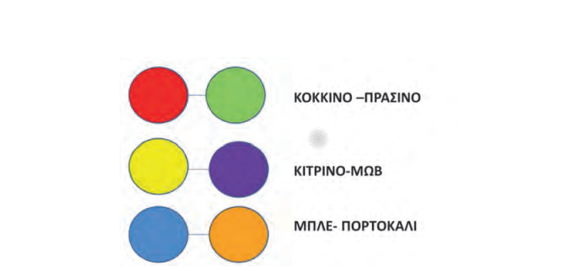
ΤΑ ΖΕΥΓΑΡΙΑ ΤΩΝ ΑΝΤΙΘΕΤΩΝ ΣΥΜΠΛΗΡΩΜΑΤΙΚΩΝ

Slide 15
ΟΙ ΙΔΙΟΤΗΤΕΣ ΤΩΝ ΧΡΩΜΑΤΩΝ
ΑΠΟΧΡΩΣΗ
ΤΟΝΟΣ
ΕΝΤΑΣΗ
ΘΕΡΜΟΤΗΤΑ
ΠΡΟΒΟΛΗ
ΑΠΟΣΥΡΟΜΕΝΑ

Slide 16
ΑΠΟΧΡΩΣΗ
ΕΊΝΑΙ ΤΟ ΟΝΟΜΑ ΕΝΌΣ ΧΡΩΜΑΤΟΣ
ΓΙΑ ΝΑ ΑΛΛΑΞΟΥΜΕ ΤΗΝ ΑΠΟΧΡΩΣΗ ΕΝΌΣ ΧΡΩΜΑΤΟΣ ΠΡΕΠΕΙ ΝΑ ΤΟ ΑΝΑΜΕΙΞΟΥΜΕ ΜΕ ΈΝΑ ΑΛΛΟ

Slide 17

ΠΑΡΑΔΕΙΓΜΑ ΑΠΟΧΡΩΣΗΣ

Slide 18
ΤΟΝΟΣ
ΟΝΟΜΑΖΕΤΑΙ Ο ΒΑΘΜΟΣ ΦΩΤΕΙΝΟΤΗΤΑΣ Ή ΣΚΟΤΕΙΝΟΤΗΤΑΣ ΕΝΌΣ ΧΡΩΜΑΤΟΣ
Η ΙΔΙΟΤΗΤΑ ΑΥΤΉ ΑΝΑΦΕΡΕΤΑΙ ΣΤΗ ΣΧΕΣΗ ΤΟΥ ΧΡΩΜΑΤΟΣ ΜΕ ΤΟ ΑΣΠΡΟ ΚΑΙ ΤΟ ΜΑΥΡΟ

Slide 19
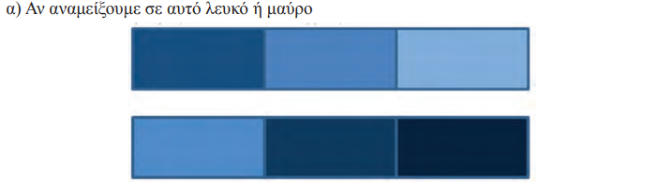
ΠΩΣ ΑΛΑΖΕΙ Ο ΤΟΝΟΣ ΕΝΌΣ ΧΡΩΜΑΤΟΣ

Slide 20
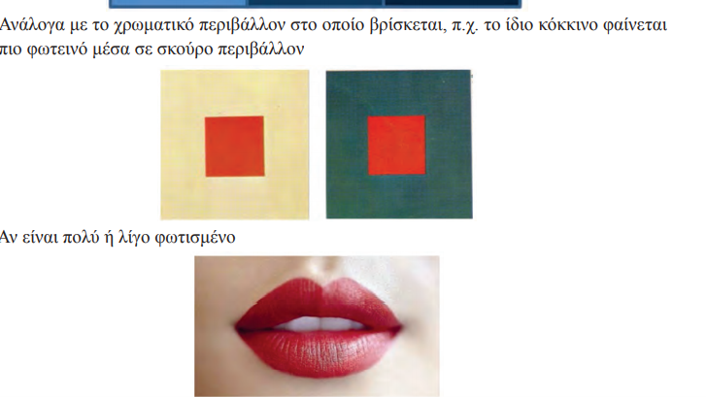

Slide 21
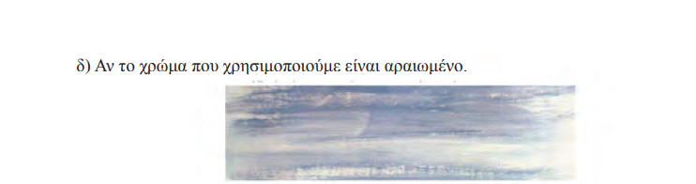
ΑΡΑΙΩΜΕΝΟ ΧΡΩΜΑ

Slide 22
ΕΝΤΑΣΗ
ΟΝΟΜΑΖΕΤΑΙ Ο ΒΑΘΜΟΣ ΚΑΘΑΡΟΤΗΤΑΣ Ή ΧΡΩΜΑΤΙΚΗΣ ΠΛΗΡΟΤΗΤΑΣ ΕΝΌΣ ΧΡΩΜΑΤΟΣ ΔΗΛΑΔΗ ΠΟΣΟ ΚΑΘΑΡΟ Ή ΜΟΥΝΤΟ ΕΊΝΑΙ
Η ΙΔΙΟΤΗΤΑ ΑΥΤΉ ΑΝΑΦΕΡΕΤΑΙ ΣΤΗ ΣΥΓΚΡΙΣΗ ΜΙΑΣ ΑΠΟΧΡΩΣΗΣ Μ’ΈΝΑ ΜΕΤΡΙΟΥ ΤΟΝΟΥ ΓΚΡΙ
1
2

Slide 23
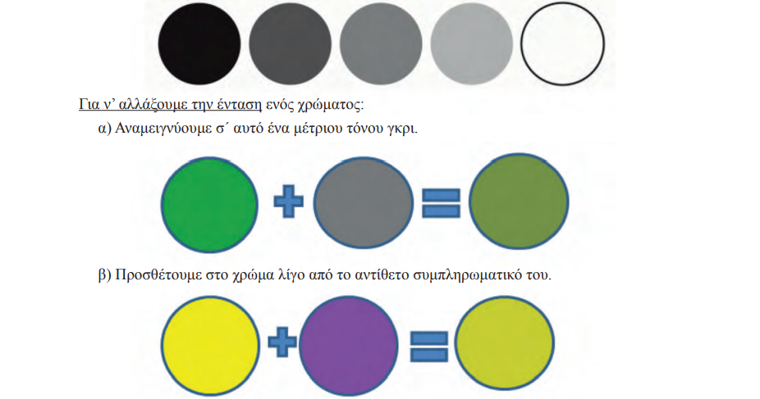
ΕΝΤΑΣΗ ΣΥΝΕΧΕΙΑ

Slide 24
ΘΕΡΜΟΤΗΤΑ
ΤΑ ΘΕΡΜΑ ΧΡΩΜΑΤΑ ΕΊΝΑΙ:
ΤΟ ΚΟΚΚΙΝΟ
ΤΟ ΚΙΤΡΙΝΟ
ΌΛΑ ΤΑ ΧΡΩΜΑΤΑ ΠΟΥ ΠΕΡΙΕΧΟΥΝ ΜΕΣΑ ΤΟΥΣ ΜΕΓΑΛΗ ΠΟΣΟΤΗΤΑ ΑΠΌ ΑΥΤΆ (ΠΟΡΤΟΚΑΛΙ,ΜΕΛΙΤΖΑΝΙ,ΚΑΦΕ)

Slide 25
ΨΥΧΡΑ ΧΡΩΜΑΤΑ
ΜΠΛΕ ΚΑΙ ΌΛΑ ΤΑ ΧΡΩΜΑΤΑ ΠΟΥ ΤΟ ΠΕΡΙΕΧΟΥΝ ΣΕ ΜΕΓΑΛΗ ΠΟΣΟΤΗΤΑ (ΓΑΛΑΖΟΠΡΑΣΙΝΟ,ΛΑΧΑΝΙ)
ΤΟ ΠΡΑΣΙΝΟ ΜΩΒ ΛΕΓΟΝΤΑΙ ΟΡΙΑΚΑ ΓΙΑΤΙ ΠΕΡΙΕΧΟΥΝ ΙΣΗ ΠΟΣΟΤΗΤΑ ΘΕΡΜΟΥ ΚΑΙ ΨΥΧΡΟΥ ΧΡΩΜΑΤΟΣ

Slide 26

ΠΩΣ ΜΕΤΑΒΑΛΛΕΤΑΙ Η ΘΕΡΜΟΤΗΤΑ ΤΩΝ ΧΡΩΜΑΤΩΝ,ΜΕ ΤΗΝ ΠΡΟΣΘΗΚΗ ΧΡΩΜΑΤΟΣ

Slide 27
ΑΝΑΛΟΓΑ ΜΕ ΤΟ ΠΕΡΙΒΑΛΛΟΝ
ΠΡΑΣΙΝΟ ΜΕΣΑ ΣΕ ΨΥΧΡΟ ΠΕΡΙΒΑΛΛΟΝ ΦΑΙΝΕΤΑΙ ΝΑ ΕΊΝΑΙ ΘΕΡΜΟ

Slide 28
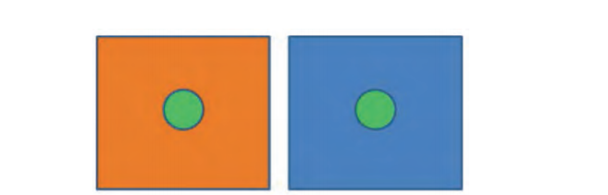
ΠΡΑΔΕΙΓΜΑ

Slide 29
ΠΡΟΒΟΛΗ
ΠΡΟΒΑΛΛΟΜΕΝΑ ΧΡΩΜΑΤΑ ΛΕΓΟΝΤΑΙ ΤΑ ΧΡΩΜΑΤΑ ΠΟΥ ΕΧΟΥΝ ΤΗΝ ΤΑΣΗ ΝΑ ΠΛΗΣΙΑΖΟΥΝ ΤΟΝ ΘΕΑΤΗ ΚΑΙ ΝΑ ΕΊΝΑΙ ΤΑ ΘΕΡΜΑ Ή ΦΩΤΕΙΝΑ ΧΡΩΜΑΤΑ
ΑΥΤΆ ΤΑ ΧΡΩΜΑΤΑ ΔΙΝΟΥΝ ΟΓΚΟ ΣΤΟ ΜΑΚΙΓΙΑΖ

Slide 30
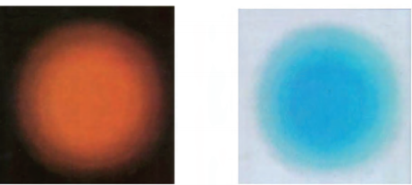
ΠΑΡΑΔΕΙΓΜΑ ΠΡΟΒΟΛΗΣ

Slide 31
ΑΠΟΣΥΡΟΜΕΝΑ
ΛΕΓΟΝΤΑΙ ΤΑΧΡΩΜΑΤΑ ΠΟΥ ΕΧΟΥΝ ΤΗΝ ΤΑΣΗ ΝΑ ΑΠΟΜΑΚΡΥΝΟΝΤΑΙ ΑΠΌ ΤΟΝ ΘΕΑΤΗ
ΑΥΤΆ ΕΊΝΑΙ:
ΤΑ ΨΥΧΡΑ ΚΑΙ ΣΚΟΥΡΑ ΧΡΩΜΑΤΑ
ΕΊΝΑΙ ΤΑ ΧΡΩΜΑΤΑ ΠΟΥ ΜΑΣ ΔΙΝΟΥΝ ΒΑΘΟΣ ΣΤΟ ΜΑΚΙΓΙΑΖ
ΤΟ ΜΑΥΡΟ ΕΊΝΑΙ ΘΕΡΜΟ ΚΑΙ ΑΠΟΣΥΡΟΜΕΝΟ
ΤΟ ΑΣΠΡΟ ΕΊΝΑΙ ΨΥΧΡΟ ΚΑΙ ΠΡΟΒΑΛΛΟΜΕΝΟ

